Slide 1
Rubix Kids Hackathon2017
Dit boekje is van: ………………………………………………………………………….

Slide 2
Heb je het Rubix logo gezien met lichtjes toen je binnen kwam?
Nee, kijk dan nog maar even….
Mooi, he! Als het goed is zie je lampjes achter de letters staan. Alleen aan de buitenkant van het gebouw staan nog geen letters ☹
De bazen van Rubix hebben te veel centjes betaald voor het nieuwe gebouw en ze hebben geen geld meer voor letters aan de buitenkant. Zijn er eigenlijk wel genoeg snoepjes gekocht voor vandaag?
Wij gaan vandaag helpen, wij gaan de lichtjes maken voor Rubix aan de buitenkant. We gaan alleen nog mooiere lichtjes maken, die knipperen en met kleuren.
Wij moeten vandaag laten zien dat we met zijn allen de letter i uit Rubix kunnen laten knipperen.

Slide 3
Plan:
Vandaag krijg je een heel klein computertje, eigenlijk een micro-controller
Dit computertje is eigenlijk heel dom ☺ en je moet vertellen wat hij moet doen!
Dat vertellen, heet programmeren. Wij gaan vertellen dat hij een lichtje moet laten
Knipperen. De lichtjes die wij gebruiken heten LEDs of LEDjes. Wij moeten ook nog
stroomdraadjes gebruiken om alles aan te sluiten.
Zie je het computertje ? Hij zit alvast aan een bordje met allemaal gaatjes.
Zet een krul in de hokjes als je iets hebt:
Heb je ook 5 LED-tjes ?
En stroomdraadjes ?
En een batterij ?
Weerstanden 5 stuks
Ja/nee
Ja/nee
Ja/nee
Ja/nee

Slide 4
Batterij
Een batterij kun je vergelijken met een waterpomp bv. in het zwembad, die schoon water in het zwembad pompt.
De batterij pompt ook een ‘soort water’ door draadjes heen, dus de batterij zit motortje.
Het is geen eigenlijk water maar een stroom van kleine bolletjes die elektronen heten. Kijk maar in het plaatje hieronder de kleine blauwe bolletjes. Normaal draaien ze een beetje in het rond in een stroomdraad maar door de batterij gaan ze bewegen.
Kun je papa uitleggen hoe een batterij werkt?
Weet nog wat een elektron is?
Ja/nee
Ja/nee

Slide 5
Weerstand
De elektronen stromen door de draadjes
Een weerstand remt de elektronen.
Kijk maar naar het plaatje.
Het draaitje om de buis is de weerstand, meneer Ohm. Nu kunnen de elektronen (meneer Amp) moeilijker doorstromen en batterij (meneer Volt) moet heel hard duwen!!! De wet van Ohm V = I x R
Weerstanden zijn nodig omdat de elektronen anders te snel door een lampje gaan en dan gaat het lampje stuk
Hoeveel weerstanden heb je?

Slide 6
LED
Dit lampje heet een LED
De elektronen stromen door de LED,
Hierdoor gaat hij branden.
Maar een LED wil wel dat de elektronen van
Plus naar Min stromen. Anders gebeurd er niks
Let op hoe je de LED aansluit
Onthoud KNAP => Kort is negatief

Slide 7
Eerste opdracht
Sluit de mini-computer aan op laptop
Wat gebeurd er?
Heeft papa de Arduino IDE geïnstalleerd?
Met de Arduino IDE kun je praten met je mini-computer. Dit gaan we zo doen. Trek de stekker nu maar uit de laptop

Slide 8
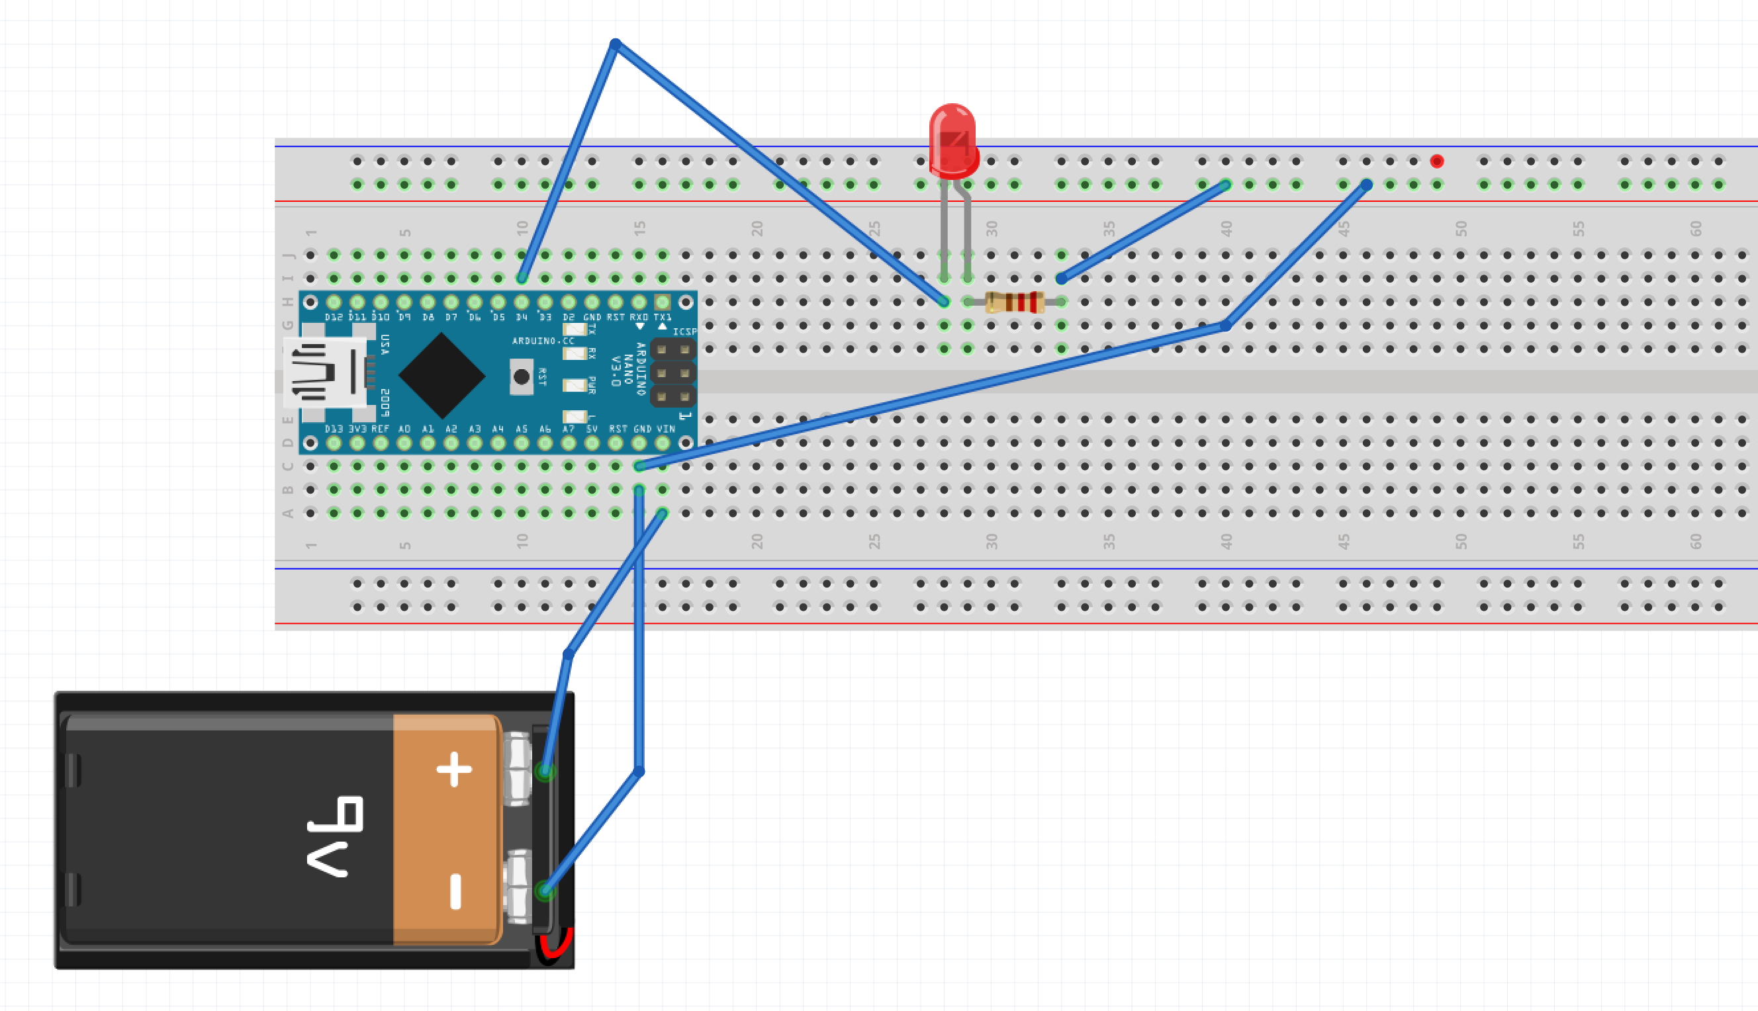
Tweede opdracht,
Volg de draadjes zoals in het plaatje
Sluit op D4 (Arduino) het draadje van de LED
Let goed op de batterij de plus en min
Gaat de LED branden? (lange kant LED moet aan D4 kant zitten

Slide 9
Vervolg opdracht 2
Sluit het mini-computer weer aan de laptop.
Je LED gaat nog niet branden, er gebeurd nog niks!
Nu op de laptop, start Arduino IDE
Nu gaan we vertellen dat de mini-computer de LED 1 seconde aan moet zetten en 1 seconde uitlaten
Kijk maar op de volgende pagina, wat je over moet tikken in de Arduino IDE

Slide 10
void setup()
{
pinMode(4, OUTPUT);
}
void loop() {
digitalWrite(4, HIGH);
delay(1000);
digitalWrite(4, LOW);
delay(1000);
}
Tik de stukjes in het groen over!
Let goed op hoofdletters

Slide 11
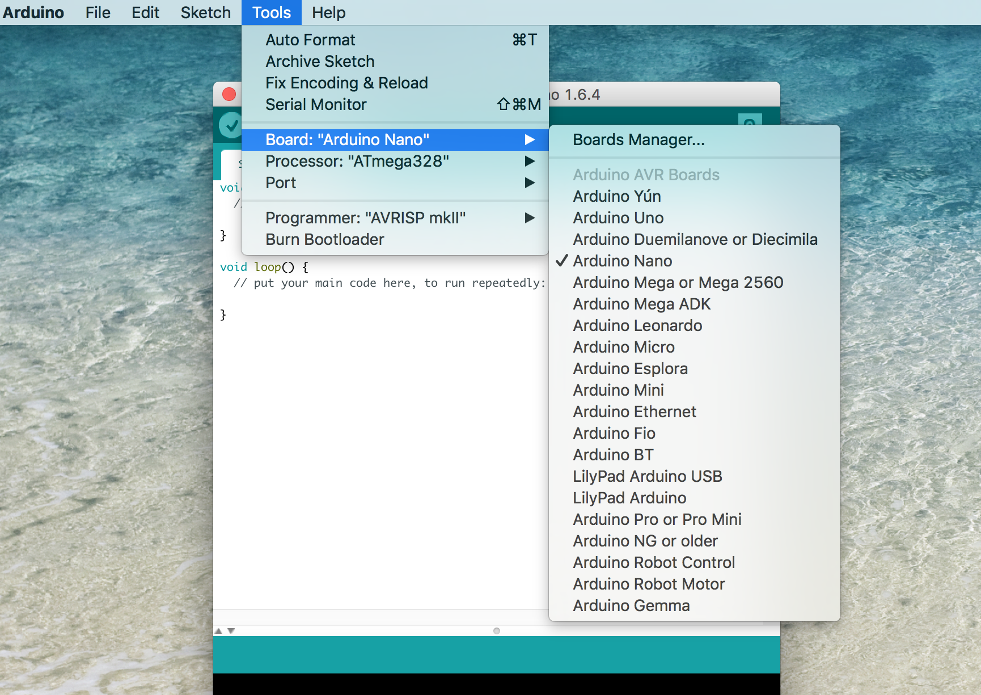
Arduino IDE check
We moeten de IDE eerst goed instellen voordat we kunnen programmeren.
Controleer of de IDE op juiste type staat ingesteld.
Wij gebruiken de Arduino Nano
Als je hem aansluit, zie je onder port als het goed is iets met ‘com…’ (dus je mini-computer moet aan gesloten zijn!)

Slide 12
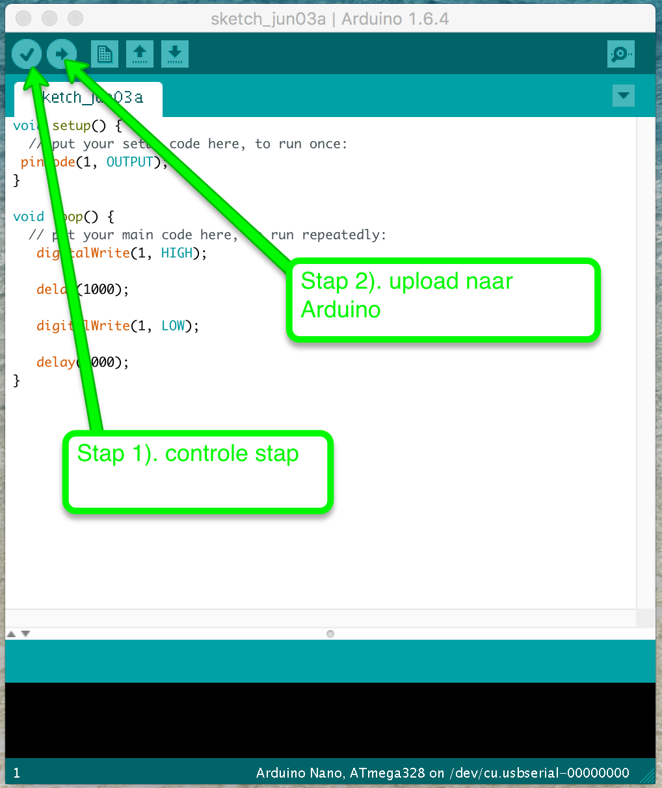
Uploaden code naar mini-computer
Dus eerst stap 1, dan 2
Ook moet je het programmaatje opslaan
Bij stap 2, zie je als het goed is lampjes knipperen.

Slide 13
Testen
Nu knippert de LED ?

Slide 14
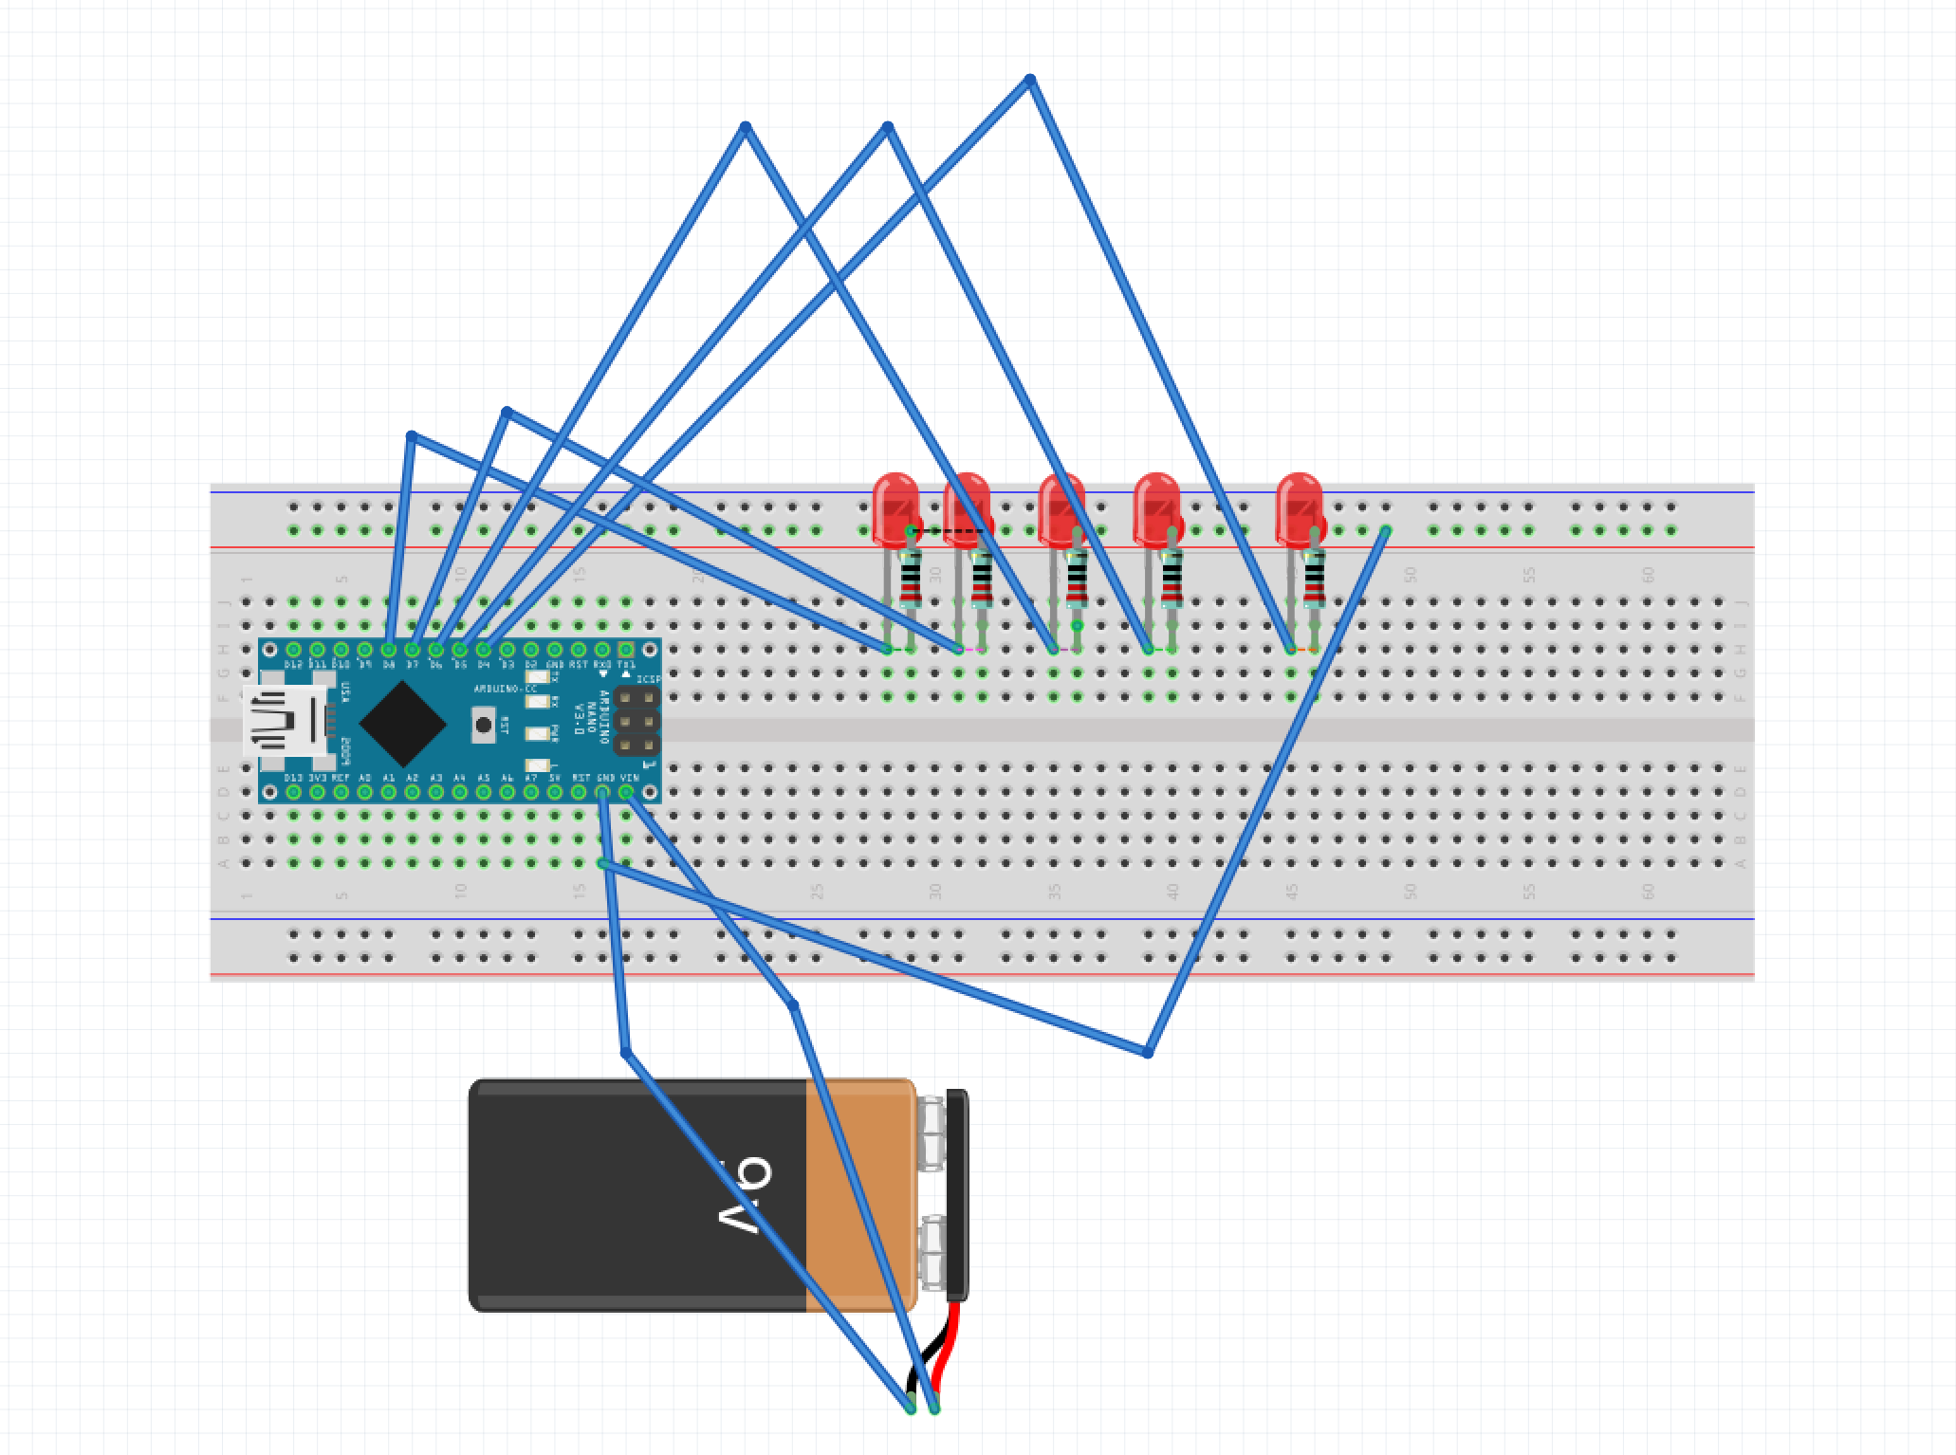
Opdracht 3
(Haal altijd de batterij maar los, als je gaat bouwen)
We gaan nu 4 LED toevoegen op dezelfde manier als het eerste LEDje.
Kijk maar goed naar het plaatje
Ons eerste LEDje zat vast aan D4
We gaan één voor één LEDjes erbij zetten, eerst aan D5, dan D6 tot met D8.
Als je de batterij aansluit dan doet alleen het eerste LED het nog

Slide 15
Uploaden code naar mini-computer
Haal de code op uit:
https://github.com/oudenaar/lightshow-rubix-kidshackathon
1) Kies Download, kies download ZIP
2) Klik op de ZIP
3) Kijk in de map en klik op lightshow-rubix-kidshackathon.ino
4) Nu opend de Arduino IDE met een programma
5) Sluit je mini-computer aan op de computer en upload de code
Wat gebeurd er nu? Gaan alle LEDs branden? Een voor een ? Van links naar rechts?
Kijk of je de code snapt ?! Kan je papa het uitleggen?

Slide 16
Laat nog even weten of het gelukt is. Je kunt nog veel meer maken: een alarm voor je kamer, de tuinplanten water geven en nog veel meer…

